Slide 1
Введение в исследования жестового языка и языкового опыта глухих и слабослышащих людей
Первый семинар НУГ «Психо- и социолингвистические исследования языка глухих»
Александра СИДОРКИНА (ФИКЛ)
Марина Голецкая (ФИКЛ)
Валерия Виноградова (ЦЯиМ)
31.01.2025, Центр языка и мозга

Slide 2
План семинара
История и лингвистика жестовых языков
Ранний языковой опыт глухих и усвоение языка
Социальные аспекты: вариативность и отношение к языку
Обсуждение задач научно-учебной группы

Slide 3
Некоторые мифы о жестовых языках
Жестовые языки – это «пантомима»
Жестовый язык один/универсален
Жестовые языки – это форма звучащего языка
Жестовые языки придумали слышащие
Notes:
Мы, ученые, знаем, что это не так. Но развенчание этих мифов поможет нам определить некоторые важнейшие свойства ЖЯов
Саша

Slide 4
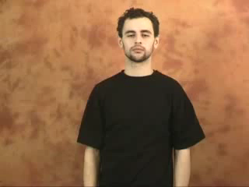
Иконичность
Связь означаемого и означающего,
формы и содержания
Notes:
Саша

Slide 5
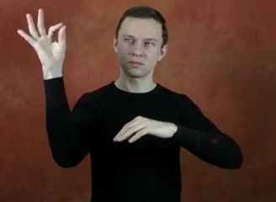
Иконичность
Связь означаемого и означающего,
формы и содержания
Notes:
Саша

Slide 6
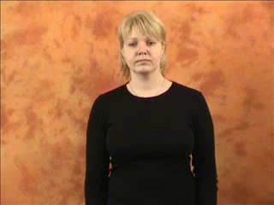
Иконичность
Связь означаемого и означающего,
формы и содержания
Notes:
Саша

Slide 7
Многие жесты или элементы жестов иконичны
50% форм руки
67% мест исполнения
Pietrandrea, 2002 (Итальянский ЖЯ; из 1944 жестов)
Notes:
Саша
based on a corpus of 1944 standard signs drawn from the LIS dictionaries)

Slide 8
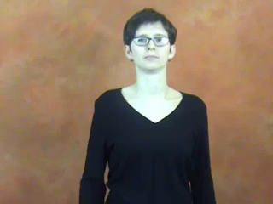
Иконичность ≠ Прозрачность
Notes:
Саша

Slide 9

Иконичность ≠ Прозрачность
Notes:
Саша

Slide 10
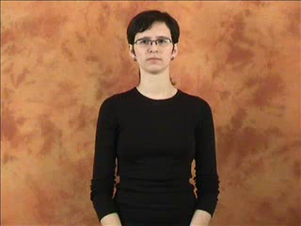
Иконичность ≠ Прозрачность
Notes:
Саша

Slide 11

Иконичность ≠ Прозрачность
Notes:
Саша

Slide 12
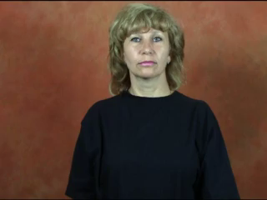
Иконичность ≠ Прозрачность
Notes:
Саша

Slide 13

Иконичность ≠ Прозрачность
Notes:
Саша

Slide 14

Иконичность в разных жестовых языках
Klima & Bellugi, 1979

Slide 15



Какие бывают жестовые языки?
Жестовые языки
Городские
Деревенские
Zeshan, 2006
Notes:
Как мы понимаем, ЖЯ в мире много. Чаще мы слышим про так называемые городские или национальные ЖЯ. Но это не единственный тип ЖЯ.
Возникновение и развитие национальных/городских ЖЯ
В странах Европы и Америки начали складываться в XVIII в. До этого глухие жили достаточно изолированно. А «для формирования развитой системы общения» нужно было, чтобы дети поколениями жили вместе
Саша

Slide 16
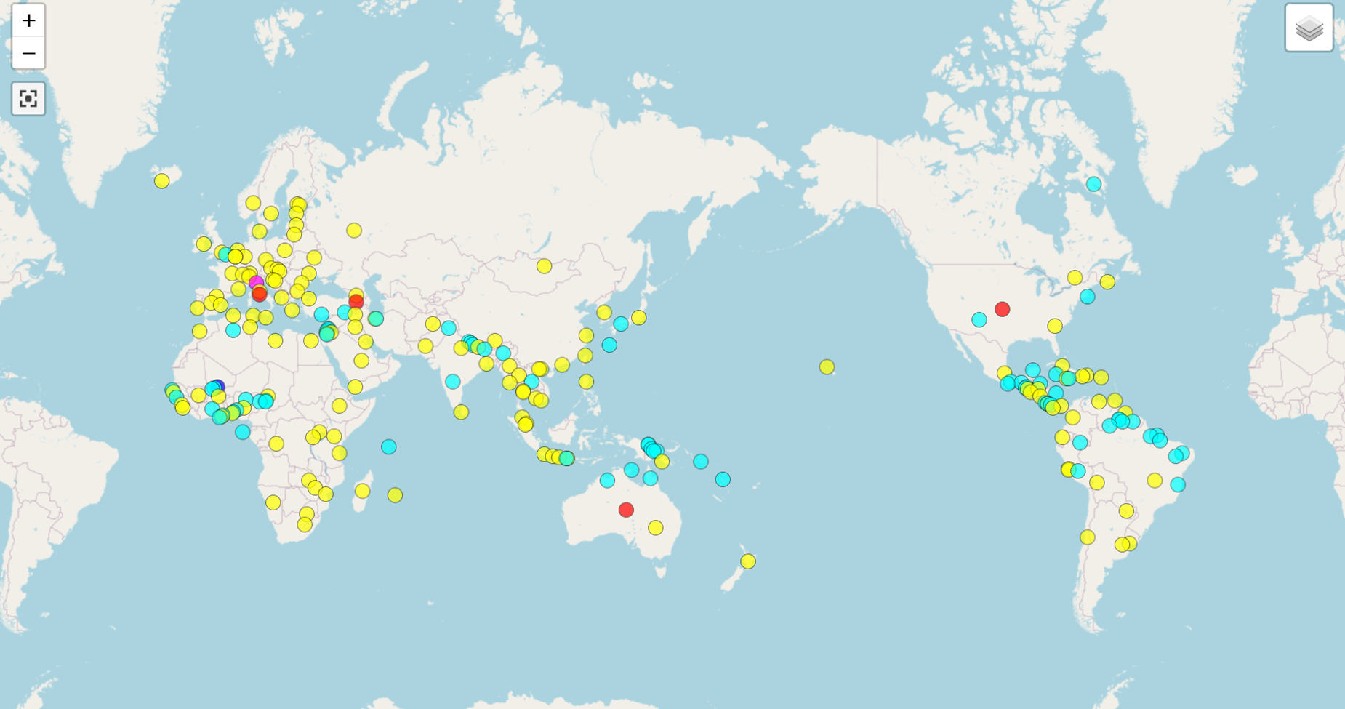
Какие бывают жестовые языки?
glottolog.org
Notes:
Около 300 ЖЯ в мире (желтые – городские, голубые – деревенские)
Саша

Slide 17
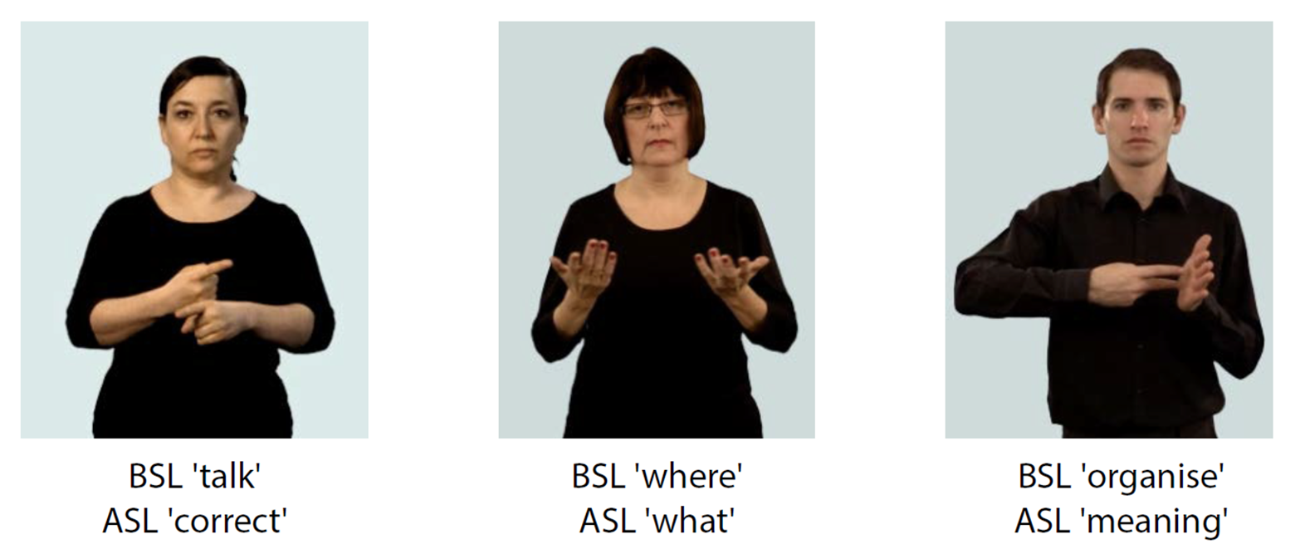
Жестовые языки разных стран
Lepic, 2017
Notes:
Саша

Slide 18
Лингвистические исследования жестовых языков
Ведет отчет с работ Уильяма Стоуки (1960) по фонологии американского жестового языка – первое описание грамматических свойств ЖЯ
Исследования обработки ЖЯ мозгом укрепляют статус ЖЯ как естественных языков (Bellugi & Klima, 1979)
Notes:
2000е – типология ЖЯ
В настоящее время ЖЯ активно изучаются, функционируют центры ЖЯ, проводятся школы и конференции, выпускаются сборниик

Slide 19
Особенности жестовых языков
Иконичность может играть роль в образовании жестов, а со временем жесты иногда теряют иконичность и становятся более абстрактными (Bellugu & Klima, 1976; Frishberg, 1975)
Высокий уровень иконичности – одно из модально-специфичных свойств жестовых языков
Notes:
Лера

Slide 20
Модальность
Различия между звучащими и жестовыми языками связаны с каналом передачи информации (модальностью)
Визуальный канал передачи информации определяет многие свойства жестовых языков:
иконичность
использование пространства (различение референтов путем расположения их в разных точках)
одновременность (элементы жеста воспроизводятся одновременно)
Прозорова (2007); Crasborn et al. (2000)
Notes:
Лера

Slide 21
Влияние модальности на усвоение языка
Стадии усвоения жестового языка похожи на стадии усвоения звучащего языка (Woolfe et al., 2010; Newport & Meier, 1985; Mayberry & Squires, 2006)
Некоторые исследования указывают на отсутствие лексического взрыва или более раннее порождение первых жестов (Meier & Newport, 1990; Anderson & Reily, 2002), но виной этому может быть методология
Notes:
Following the two-sign stage, children begin to produce more complex aspects of sign language grammar: articulating the location and movement of signs in space to express linguistic relations, marking plurals and using a rich set of morphological markers (e.g. Morgan, Herman, Barriere & Woll, 2008).
1) earlier signing has been reported (8.5 months vs 10-11 months in hearing): methodological issue? Meier & Newport (1990): early advantage for first signs but not for subsequent milestones such as 10-word vocabulary and first word combinations
2) no evidence of a vocabulary spurt in early ASL (Anderson & Reilly, 2002), but evidence in BSL (Woolfe et al., 2010) (may me methodological too: limited spacings/timepoints)

Slide 22
Иконичность и развитие языка
Некоторые исследования указывают на то, что первые жесты глухих детей зачастую иконичны (Thompson et al., 2012; исследование 31 глухих детей из семей глухих от 8 до 30 месяцев)
Notes:
In children under 3, first signs are often iconic (Thompson et al., 2012; 31 deaf native signing children, age 8- to 30-months), even with phonological complexity factored out
До 1/3
The road to language is iconic

Slide 23
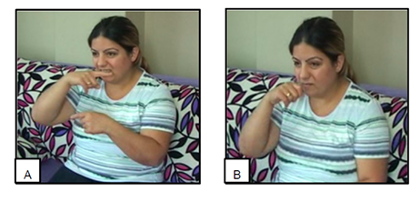
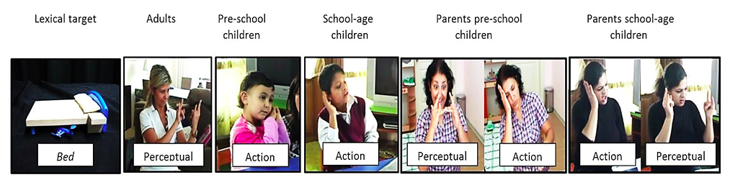
Иконичность и развитие языка
Задание на описание картинок
Взрослые и дети описывали картинки взрослому глухому ассистенту
Родители описывали картинки также своим детям
A – “Perceptual” toothbrush; B –”Action”
Ortega et al., 2014, 2017
Ortega, 2017

Slide 24
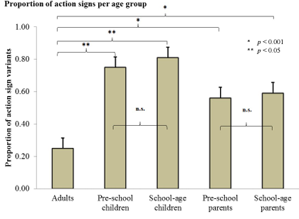
Тип иконичности имеет значение
Дети порождают больше жестов типа «действие» (80%), а взрослые предпочитают «перцептивные» жесты, когда говорят с другими взрослыми
Родители используют больше жестов типа «действие», когда говорят с детьми, чем когда говорят с другими взрослыми
Развитие языка связано с моторным развитием, а изменение иконичности является коммуникативной стратегией для глухих родителей (Ortega et al., 2014)
Notes:
Language development is linked to motor experience (iconic action signs are easily mapped to sensory-motor experience); and iconicity is a communicative strategy of deaf parents (Ortega et al., 2014)

Slide 25
< 10% глухих детей рождаются в семьях глухих и усваивают ЖЯ с рождения
90-95% рождаются в семьях слышащих
(Mitchell & Karchmer, 2004: 5-10% in the USA;
Costello et al., 2006: <5% в Стране Басков)
Что это значит для языкового развития глухих?

Slide 26
Разнообразие языкового опыта
< 10% глухих – носители ЖЯ с рождения (native signers)
Не все глухие, у которых жестовый язык L1, усвоили его с рождения → есть «поздние» носители с высокой вероятностью задержек языкового развития
Ранние носители (early signers): до 5 лет (иногда 5-7)
Поздние носители (late signers): после 5 или после 7 лет
Notes:
Глухие носители ЖЯ с рождения показывают более высокие результаты в языковых тестах, чем те, кто усвоил язык позднее (Zorzi et al., 2022)
Они часто используются в качестве «языковых моделей» для оценки и описания языка (а также в исследованиях влияния глухоты на реорганизацию мозга)

Slide 27
Батарея тестов SIGN-HUB
SIGN-HUB (Zorzi et al., 2022)

Slide 28
Взрослые глухие носители ЖЯ
Поздние носители показывают более низкие результаты в тестах на знание грамматики, повторение предложений и др. (e.g., Boudreault & Mayberry, 2006)

Slide 29
Носители ЖЯ с рождения:
усваивают полностью доступный им язык с рождения (время усвоения)
усваивают язык от носителей с многолетним опытом общения (модели)
имеют постоянный доступ к языку (количество)
Качество и количество языкового материала
Notes:
Note that I use the term deaf signers: most people who may be classified as deaf do not sign

Slide 30
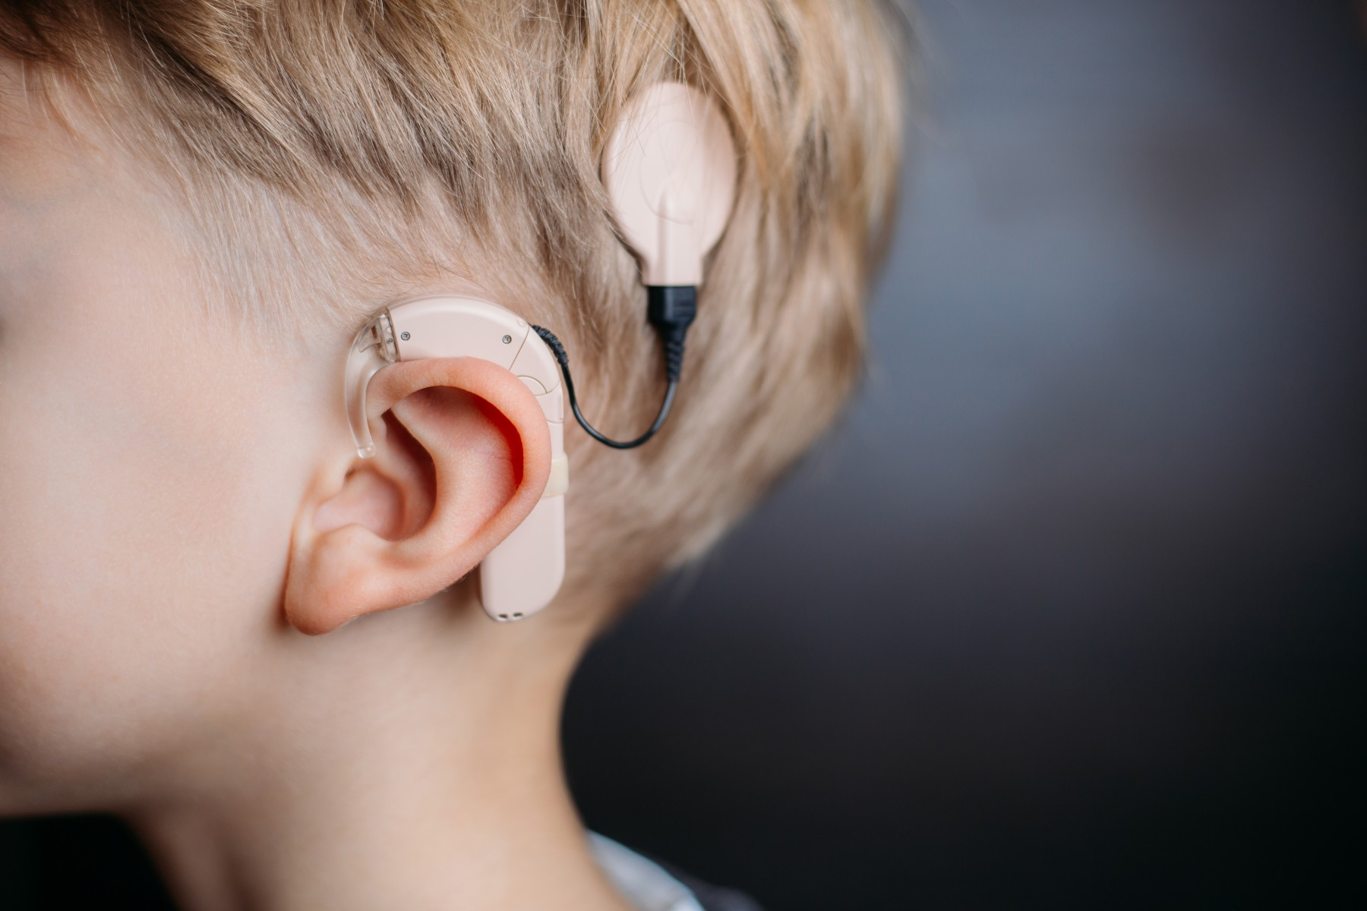

Усвоение звучащего языка
У большинства глухих детей первый язык – звучащий
Это основной язык обучения глухих
Notes:
‘The stop was almost empty’
The lack of accessible language input in any modality will have significant effects on their language development, also in spoken language, on their reading and other cognitive functions
Кохлеарный имплант: https://www.youtube.com/watch?v=SpKKYBkJ9Hw

Slide 31
Задержи языкового развития
Несмотря на использование технологий для реабилитации, глухие дети в целом продолжают показывать более низкие результаты при оценке языка (Geers et al., 2016)
ЖЯ исключается из обучения и оценки языковых навыков (Hall et al., 2019)

Slide 32
Чтение и глухота
В 1970-е гг. глухие выпускники школ в Великобритании читали на уровне семиклассников (Conrad, 1979)
Большинство исследований не выделают глухих из семей глухих в отдельную группу, но известно, что они показывают более высокие результаты (Conrad, 1979; Miller, 2010)
В 2019 г. 52% глухих школьников в возрасте 10-11 лет читали на уровне слышащих ровесников (Herman, Kyle & Roy; 2019)
Лексический запас (ЛЗ) – хороший предиктор уровня чтения британских школьников, а чтение по губам не является значимым предиктором, если контролировать ЛЗ и фонологические навыки → образовательным программам стоит сосредоточиться на этих факторах

Slide 33
Factors leading to language delay: Parental interactions (Lederberg & Everhart, 1998)
20 deaf and 20 hearing children observed during free play with their hearing mothers at 22 months and 3 years of age
Deaf children did not attend much to their mothers’ communication (they primarily communicated through speech)
Hearing mothers did use more visual communication with their deaf children
Severe language delay in deaf children: deaf 3-year-olds use less language than hearing 22-month-olds
Notes:
Deaf mothers rely more on visual strategies to regain infant attention
Hearing mothers put greater emphasis on vocalisations (Koester et al., 1998)

Slide 34
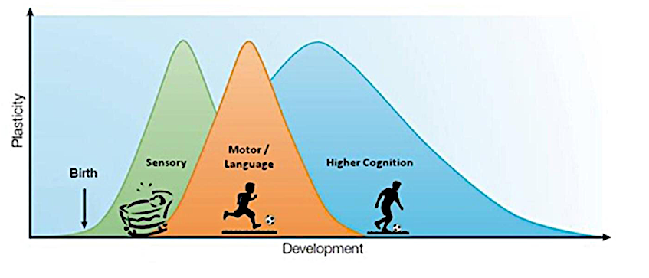
Гипотеза критического/сенситивного периода усвоения функций
Hensch and Bilimoria, 2012
Notes:
Нейропластичность мозга в раннем возрасте позволяет усвоение функций при поступление необходимых стимулов
The brain acquires certain skills—from visual perception to language—during critical windows, specific times in early life when the brain is actively shaped by environmental input.
A critical period is the time when environmental input is required for the proper development of a particular brain circuit. If the circuit is left unstimulated, the brain function served by that circuit will be permanently compromised. Until recently, there were no interventions that could reverse this outcome. A sensitive period, less stringent than a critical period, is the time when environmental experiences have the greatest impact on brain circuitry. The circuits in question can also be shaped by experiences later in life, but to a lesser degree.4 As indicated in Figure 1, there are different critical or sensitive periods for different brain circuits and the various functions that they underlie.
In 1981, neurobiologists David Hubel and Torsten Wiesel won the Nobel Prize, in part for demonstrating that proper visual system development requires visual experience. Motivated by observations that children who suffer early visual deprivation due to cataracts can have lifelong visual impairments, they studied the visual system in cats and monkeys. They identified a clearly defined window during which input through both eyes is required for vision to develop normally. Unlike adult animals, whose vision is unaffected by a period of visual deprivation, in young animals if one eye is kept shut (deprived) during the critical period for ocular dominance, the animal will develop amblyopia—poor vision in that eye. Strikingly, even when amblyopia develops, the covered eye itself is unharmed. Instead, the brain structures serving that eye shrink and the territory is taken over by cells favoring the other eye.

Slide 35
Цели исследований языка глухих
Понять, какие аспекты универсальны, а какие зависят от модальности
Понять, как глухие дети усваивают язык (отчасти чтобы поддержать эти процессы)
Узнать, как задержки языкового развития/особенности развития проявляются среди глухих и носителей ЖЯ (и не только в языке)

Slide 36
Исследования с носителями ЖЯ позволяют нам ответить на вопросы о природе и универсальности языковых явлений
Многие глухие дети испытывают задержки в языковом развитии из-за недостаточного доступа к языку в критический период для усвоения языка
Nancy Rourke

Slide 37
План исследования развития языка у глухих и слабослышащих детей
Сбор демографических данных, данные о степени глухоты, использовании технологий
Сбор информации по раннему языковому опыту (глухие/слышащие родители; использование ЖЯ дома и в обучении)
Тесты на основные лингвистические компетенции, фонологические навыки, чтение, когнитивные способности
Обсуждение: можем ли мы оценить навыки в РЖЯ? (Повторение жестов/псевдожестов, повторение предложений)
Notes:
Этическая заявка

Slide 38
Русский жестовый язык
Дореволюционный период:
Первая школа глухих открылась в России в 1806 г. в Павловске
Некоторые педагоги не исключают ЖЯ (В.И. Флери), но «устный метод» преобладает
Советский период:
Преобладание «устного метода», несмотря на дискуссию о роли жестового языка в развитии детей (Л.С. Выготский – противник орализма)
Первые исследования лингвистики РЖЯ (диссертация Г.Л. Зайцевой, 1969 г.)
Современность:
Признание РЖЯ языком вместо «средства общения» (2012 год)
Notes:
https://cyclowiki.org/wiki/%D0%9E%D1%80%D0%B0%D0%BB%D0%B8%D0%B7%D0%BC#%D0%9E%D1%80%D0%B0%D0%BB%D0%B8%D0%B7%D0%BC_%D0%B2_%D0%A0%D0%BE%D1%81%D1%81%D0%B8%D0%B8

Slide 39
Социальные аспекты: вариативность
Музей «Гараж» опубликовал открытую базу данных лексической вариативности в РЖЯ: https://rsl-research-explore.garagemca.org/
Есть (и ведутся) исследования лексической вариативности в РЖЯ (Буркова & Варинова, 2012; Kimmelman et al., 2022; Киммельман, 2022)
Нет исследований отношения к вариативности, похожих на (Rowley & Cormier, 2021)

Slide 40
Социальные аспекты: вариативность
Какие факторы могут влиять на вариативность в ЖЯ?
Регион
Возраст
Пол
Этническая принадлежность
Социально-экономический статус
Школа
Родители (глухие/слышащие, знают ли жестовый язык)

Slide 41

Социальные аспекты: вариативность
Сбор данных проходил онлайн (на компьютере или смартфоне)
Инструкции давались на РЖЯ и на русском
Стимулы: слова на русском языке
Темы: цвета, родственные связи, школьная лексика и (цифры)
Социолингвистический опросник включал в себя информацию о языковом опыте и глухоте

Slide 42
Социальные аспекты: выбор языка
У РЖЯ долго не было официального статуса, но изменение статуса повлекло за собой изменения в сообществе (Dushkina & Pasalskaya, 2019)
В России проводились исследования сообщества глухих (Большаков, 2019; Малофеева, 2023), но в них редко затрагивали именно РЖЯ (Лучкова, 2020)
При этом сообщество разнородное, и исследования РЖЯ должны учитывать это разнообразие

Slide 43
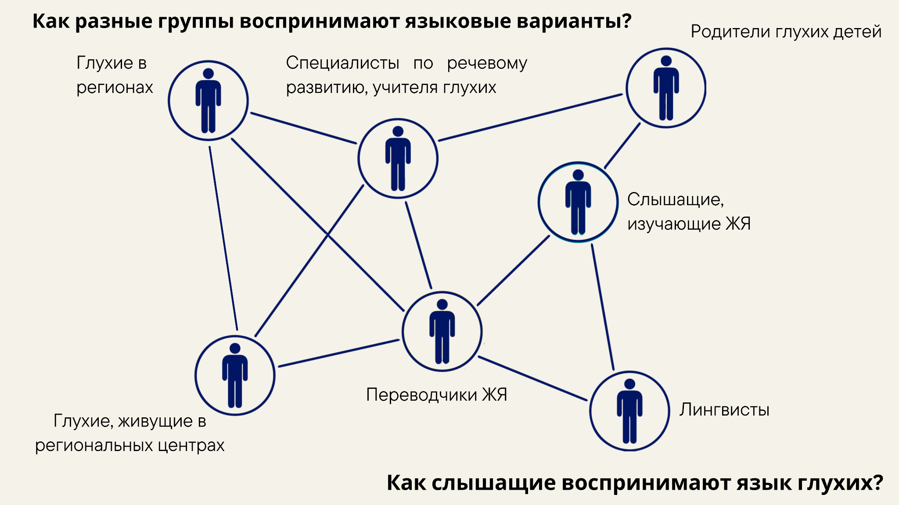

Slide 44
Идеи для новых исследований отношения к языку в сообществе глухих
исследования вариативности (не только региональной)
количественные исследования отношения к языку (метод парных масок): звучащий/жестовый, разные варианты жестового
исследования слышащих из сообщества глухих (педагоги, переводчики, родители глухих детей)
исследования языковых установок/идеологий у глухих и слабослышащих
Notes:
Обсуждение: как можно использовать метод парных масок для сравнения ЖЯ и звучащего языка?

Slide 45
Благодарим за внимание!
Сайт НУГ: https://www.hse.ru/neuroling/deafness_and_language

Slide 46
Литература: общая
Bellugi, U., & Klima, E. (1979). Language: Perspectives from another modality. Brain and mind, 69, 99-117.
Bellugi, U., & Klima, E. S. (1976). Two faces of sign: iconic and abstract. Annals of the New York Academy of Sciences, 280, 514-538.
Crasborn, O., van der Hulst, H., & van de Kooij, E. (2000). Phonetic and phonological distinctions in sign languages. In A paper presented at Intersign: Workshop (Vol. 2).
Frishberg, N. (1975). Arbitrariness and iconicity: historical change in American Sign Language. Language, 696-719.
Прозорова, Е. В. (2007). Российский жестовый язык как предмет лингвистического исследования. Вопросы языкознания, 1, 44-61.

Slide 47
Литература: психолингвистика
Anderson, D., & Reilly, J. (2002). The MacArthur communicative development inventory: normative data for American Sign Language. Journal of deaf studies and deaf education, 7(2), 83-106.
Boudreault, P., & Mayberry, R. I. (2006). Grammatical processing in American Sign Language: Age of first-language acquisition effects in relation to syntactic structure. Language and cognitive processes, 21(5), 608-635.
Conrad, R. The deaf schoolchild. London: Harper and Row, 197
Costello, B., Fernández, J., & Landa, A. (2006, December). The non-(existent) native signer: Sign language research in a small deaf population. In Theoretical issues in Sign Language Research (TISLR) 9 Conference. Florianopolis, Brazil.
Geers, A. E., Nicholas, J., Tobey, E., & Davidson, L. (2016). Persistent language delay versus late language emergence in children with early cochlear implantation. Journal of Speech, Language, and Hearing Research, 59(1), 155-170.
Hensch, T. K., & Bilimoria, P. M. (2012, July). Re-opening windows: manipulating critical periods for brain development. In Cerebrum: the Dana forum on brain science (Vol. 2012). Dana Foundation.
Herman, R., E. Kyle, F., & Roy, P. (2019). Literacy and phonological skills in oral deaf children and hearing children with a history of dyslexia. Reading Research Quarterly, 54(4), 553-575.
Mayberry, R. I., & Squires, B. (2006). Sign language acquisition. Encyclopedia of language and linguistics, 11, 739-43.
Meier, R. P., & Newport, E. L. (1990). Out of the hands of babes: On a possible sign advantage in language acquisition. Language, 1-23.
Miller, P. (2010). Phonological, orthographic, and syntactic awareness and their relation to reading comprehension in prelingually deaf individuals: What can we learn from skilled readers?. Journal of Developmental and Physical Disabilities, 22, 549-580.
Mitchell, R. E., & Karchmer, M. A. (2004). Chasing the mythical ten percent: Parental hearing status of deaf and hard of hearing students in the United States. Sign language studies, 4(2), 138-163.
Ortega, G. (2017). Iconicity and sign lexical acquisition: A review. Frontiers in Psychology, 8, 1280.
Ortega, G., Sümer, B., & Özyürek, A. (2017). Type of iconicity matters in the vocabulary development of signing children. Developmental psychology, 53(1), 89.
Ortega, G., Sumer, B., & Ozyurek, A. (2014). Type of iconicity matters: Bias for action-based signs in sign language acquisition. In Proceedings of the Annual Meeting of the Cognitive Science Society (Vol. 36, No. 36).
Thompson, R. L., Vinson, D. P., Woll, B., & Vigliocco, G. (2012). The road to language learning is iconic: Evidence from British Sign Language. Psychological science, 23(12), 1443-1448.Hall, M. L., Hall, W. C., & Caselli, N. K. (2019). Deaf children need language, not (just) speech. First Language, 39(4), 367-395.
Woolfe, T., Herman, R., Roy, P., & Woll, B. (2010). Early vocabulary development in deaf native signers: A British Sign Language adaptation of the communicative development inventories. Journal of Child Psychology and Psychiatry, 51(3), 322-331.
Zorzi, G., Giustolisi, B., Aristodemo, V., Cecchetto, C., Hauser, C., Quer, J., ... & Donati, C. (2022). On the reliability of the notion of native signer and its risks. Frontiers in Psychology, 13, 716554.

Slide 48
Литература: социолингвистика
Kimmelman, V., Komarova, A., Luchkova, L., Vinogradova, V., & Alekseeva, O. (2022). Exploring networks of lexical variation in Russian Sign Language. Frontiers in psychology, 12, 740734.
Klima, E. S., & Bellugi, U. (1979). The signs of language. Harvard University Press.
Pietrandrea, P. (2002). Iconicity and arbitrariness in Italian sign language. Sign Language Studies, 296-321.
Rowley, K., & Cormier, K. (2023). Accent or not? Language attitudes towards regional variation in British Sign Language. Applied Linguistics Review, 14(4), 919-943.
Zeshan, U. (2006). Sign language of the world. In Encyclopedia of language and linguistics (vol. 11) (pp. 358-365). Elsevier.
Большаков Н. В. «У слышащих больше возможностей для жизни»: проблемы среднего профессионального образования глухих и слабослышащих //Журнал исследований социальной политики? 17 (4). 2019. С. 571-584.
Буркова, С. И., & Варинова, О. А. (2012). К вопросу о территориальном и социальном варьировании русского жестового языка. In Федорова ОВ (ред.). Русский жестовый язык: Первая лингвистическая конференция. М.: Буки Веди (pp. 127-143).
Душкина, В. А., & Пасальская, Е. А. (2019). Language Policy Concerning Russian Sign Language in Moscow. Доклад, представленный на конференции «Multilingual Urban Space: Policy, Identity, Education». Москва, 12–13 апреля 2019 г..
Киммельман, В. И. Вариативность в жестах-компаундах в русском жестовом языке // Сборник научных статей второй международной научно-практической конференции: Межкультурное пространство жестовых языков: перевод, коммуникация, исследования. М.: МГЛУ, 2022. C. 5—11.
Лучкова, Л. К. (2020). Формирование языковой идентичности российских глухих: проблемы и перспективы. Магистерская работа. М., 2020.
Малофеева, М. В. (2023) Социальная идентичность и профессиональный выбор взрослых детей глухих родителей. Выпускная квалификационная работа. М., 2023.

